Slide 1
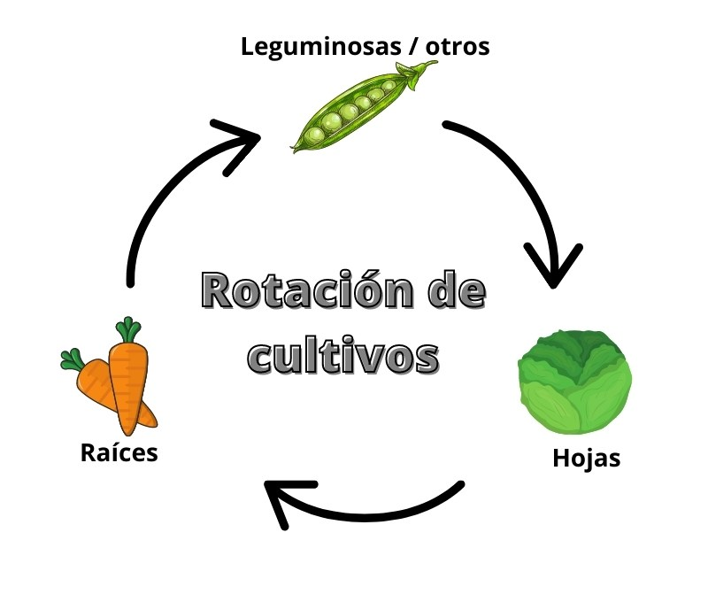
ROTACIONES EN LOS CULTIVOS

Slide 2
SECUENCIA BÁSICA DE ROTACIÓN
LEGUMINOSAS
HORTALIZAS DE HOJA
RAICES

Slide 4
LEGUMINOSAS: HABAS, ARVEJAS, ALFALFA, TR´PEBOL, VICIA, LUPINOS.
QUENOPODIASEAS: ACELGA, REMOLACHA, ESPINACA Y QUINOA.
ALIACEAS: CEBOLLA VERDEO, PUERRO, AJO, CEBOLLINO.
COMPUESTAS: LECHUGAS
BRÁSICAS: RÚCULA, REPOLLO, REPOLLITOS DE BRUCELAS, KALES, BRÓCOLI, COLIFLOR, MIZUNO, MOSTAZA INDIA.
UMBELÍFELAS: ZANAHORIAS, PEREJIL
SOLANÁCEAS: PAPA

Slide 6
TIPS DE CIERTAS FAMILIAS DE ESPECIES
LAS LEGUMINOSAS: SON FIJADORAS DE NITRÓGENO, ES SU FUNCIÓN ESPECIAL COMO ABONO VERDE. PARA MAXIMIZAR ESTE EFECTO DEBEMOS SEMBRAR LAS SEMILLAS Y COSECHAR LA PLANTA ANTES DE QUE FLOREZCA, CORTAR Y ENTERAR EL FOLLAJE. ASÍ REGRESA EL NITRÓGENO AL SUELO. (RIZOBIOS-SIMBIOSIS)
BRÁSICAS: EL CULTIVO DE BRÁSICAS Y ESPECIALMENTE ETERRAR HOJAS EN EL SUELO PREVIO AL CULTIVO DE PAPAS PREVIENE CONTRA EL ATAQUE DE LOS NEMÁTODOS.

Slide 7
RIZOBIOS

Slide 8
NEMÁTODOS

Slide 9
MUCHAS GRACIAS!!

